Slide 1
Doorbraakmethode®
landelijke standaard voor maatwerk in het sociaal domein (en daarbuiten natuurlijk)
Eelke Blokker
www.doorbraakmethode.nl

Slide 2
houvast in het gat in de donut

Slide 3
bestaans(on)zekerheid

Slide 4
1%
30%
€ € €

Slide 5
Missie maatwerk!
Niemand is hetzelfde
Met z’n allen maatwerk maken zonder willekeur te produceren
Beter kan allang!
Betaalbare verzorgingsstaat = behoud solidariteit
Maatwerk moet makkelijk zijn (en niet zo moeilijk)
Daarom is er de Doorbraakmethode!

Slide 6
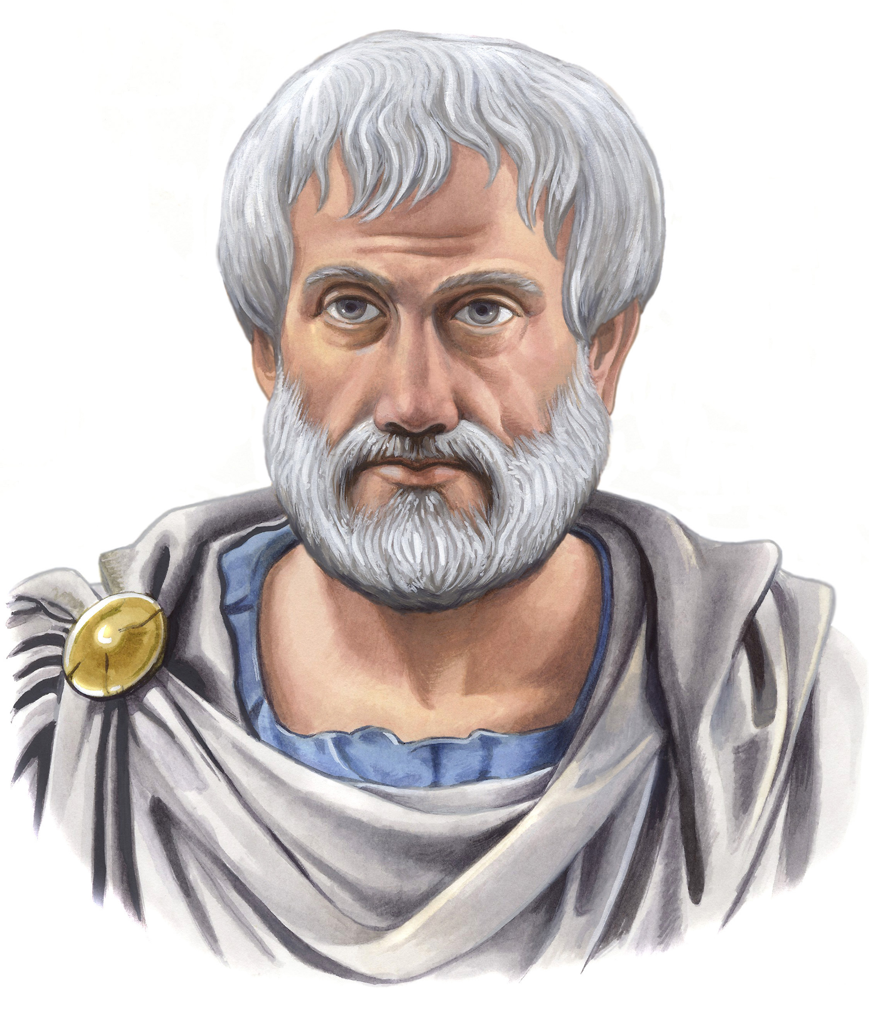
Praktische wijsheid
(PHRONESIS)

Slide 7
Zonder script geen regie

Slide 8
Legitiem maatwerk ≠ willekeur

Slide 9
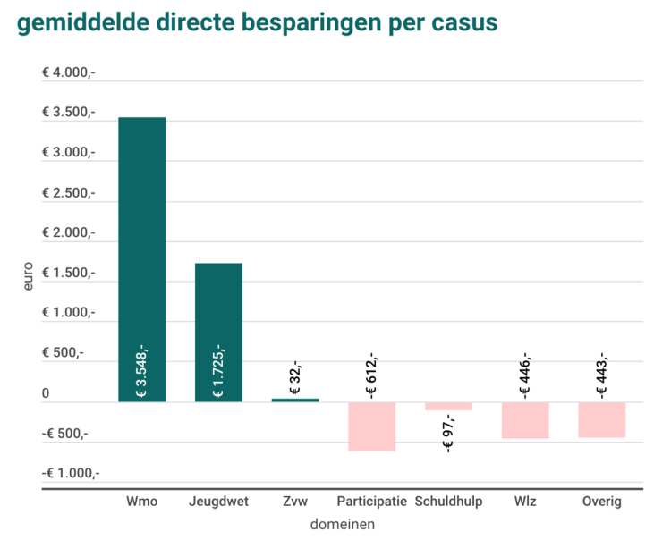
maatwerk = goedkoper
€ 3.707
€ 22.414

Slide 10
en de mensen worden er beter van
81%
beleeft hogere kwaliteit van leven na een doorbraak (HvA)

Slide 11
Ook voor jou is het nu makkelijk
There’s an app for that! (Doorbraak-app)
Lees jezelf een zwarte band maatwerk-maken (Het Grote Doorbraakboek)
Lekker lui leren (Online Doorbraakschool)
“Nationaal Doorbraakprogramma” (Rijk en 45 steden)
Aansluitvoorwaarden voorkomen desillusies

Slide 12
Sluit je aan! Nederland verdient (menselijke) maatwerk

Slide 13
Vragen?
Meer info: www.doorbraakmethode.nl
Over IPW: www.publiekewaarden.nl

Slide 14
Als het toch nog lastig wordt, ofwel: defensieve routines
Precedentwerking,
Meer informatie vragen,
Gebrek aan capaciteit,
Blame the rules,
Blame the other,
Blame them/ the system,
Probleem ontkennen/ vermijden,
100% succes eisen,
‘het gaat nu eenmaal zo’,
We doen het al goed (genoeg)

